Slide 2
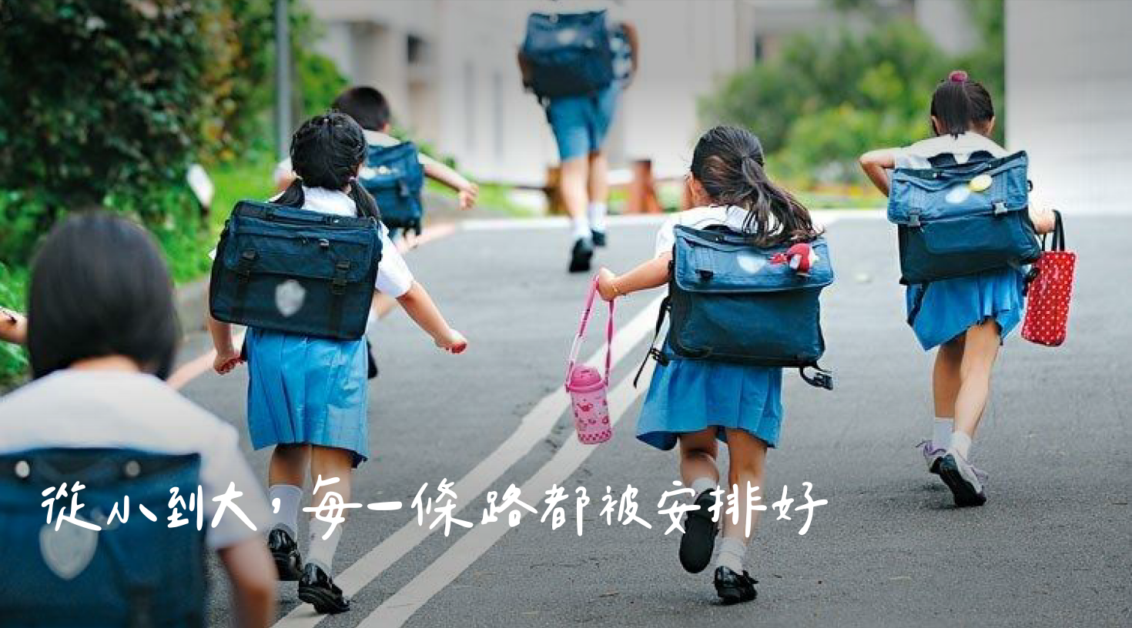

Slide 9
2人一組 （一組一台 chromebook) 至班級classroom

Slide 10
1.登入Google
2.進入classroom
3.先讀p2-3
4.拼圖在第4頁

Slide 11
每人+200
每人+300
每人+100

Slide 14
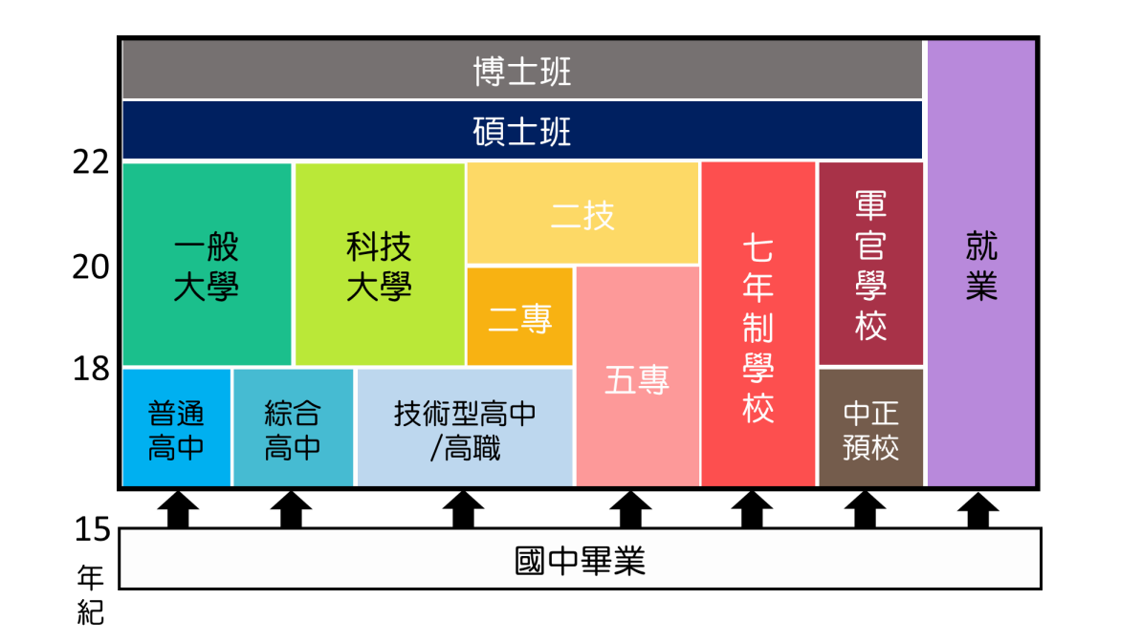

Slide 18
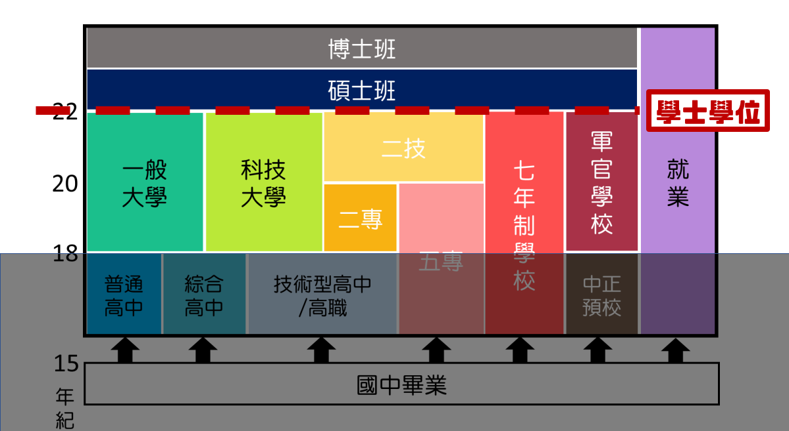

Slide 22
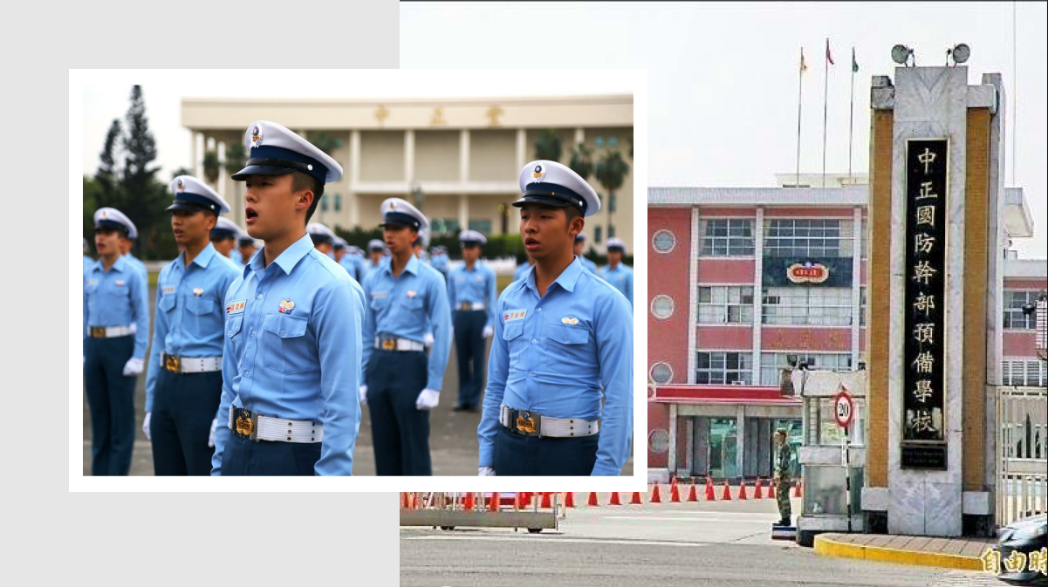

Slide 29
